Slide 1


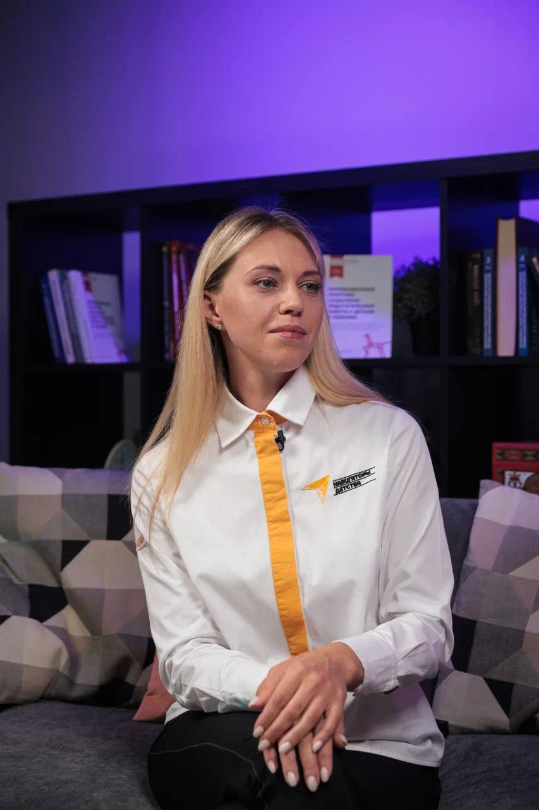
Оксана Дмитриевна Матросова
-Председатель Молодежного парламента 2023-2025 гг.;
-Высшее образование - МГУ им. М.В.Ломоносова, специальность «геолог-геофизик»;
- Учитель физики в МАОУ СОШ №10;
- Советник директора по воспитанию и работе с общественными объединениями;
- Член регионального актива навигаторов детства;
- Эксперт Всероссийского родительского собрания по теме «Разговоры о важном»;
- Участник Всероссийских молодежных марафонов;
- Занимается различными видами спорта, ведёт активный образ жизни, любит туристические походы.

Slide 2
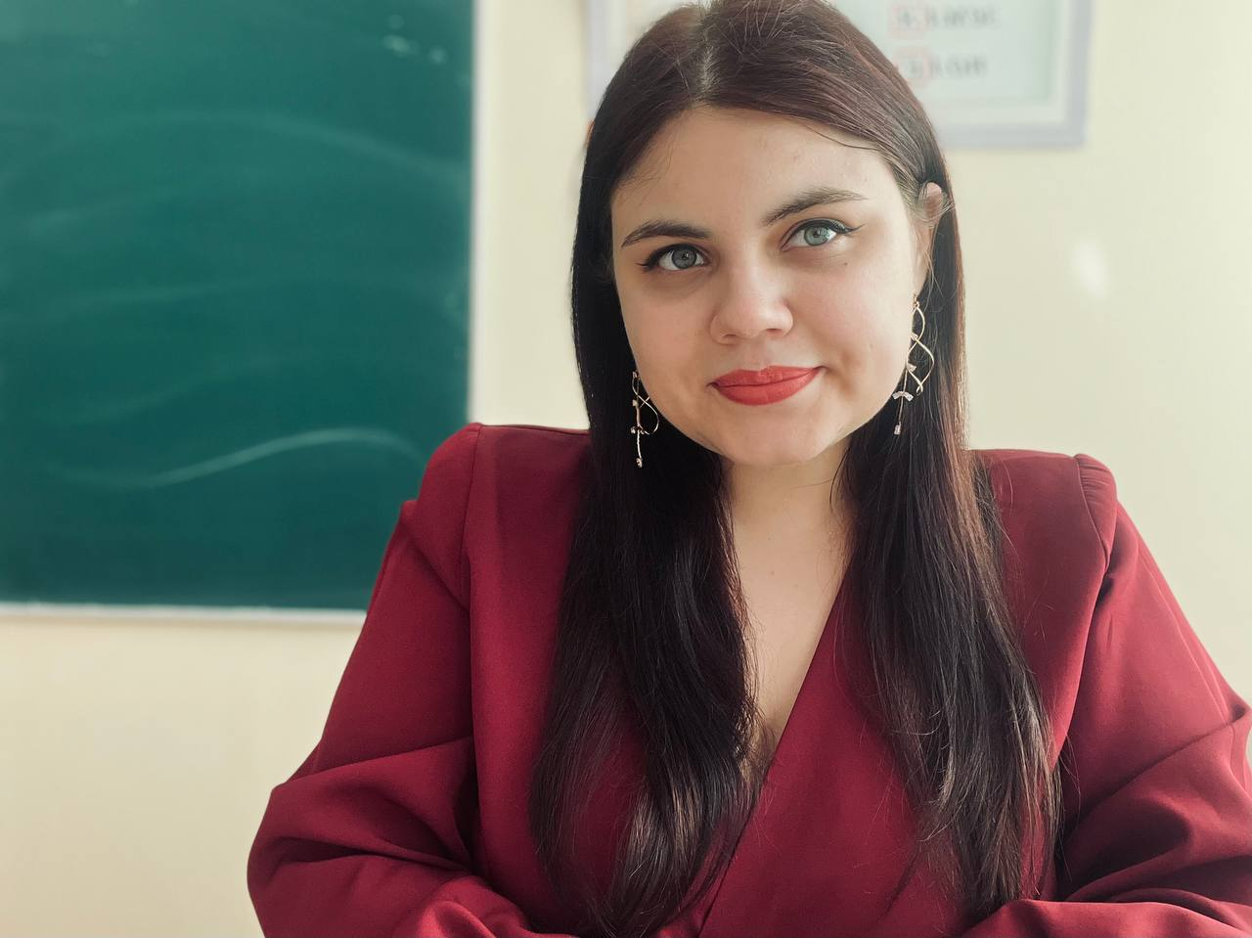
Харитонова Анастасия Сергеевна
-Заместитель председателя Молодежного парламента 2023-2025 гг.;
-Высшее образование - Тверской государственный университет, специальность «Журналистика» ;
-Учитель русского языка и литературы в МАОУ СОШ № 17;
-Ведет активный образ жизни, любит петь, играть на фортепиано.

Slide 3
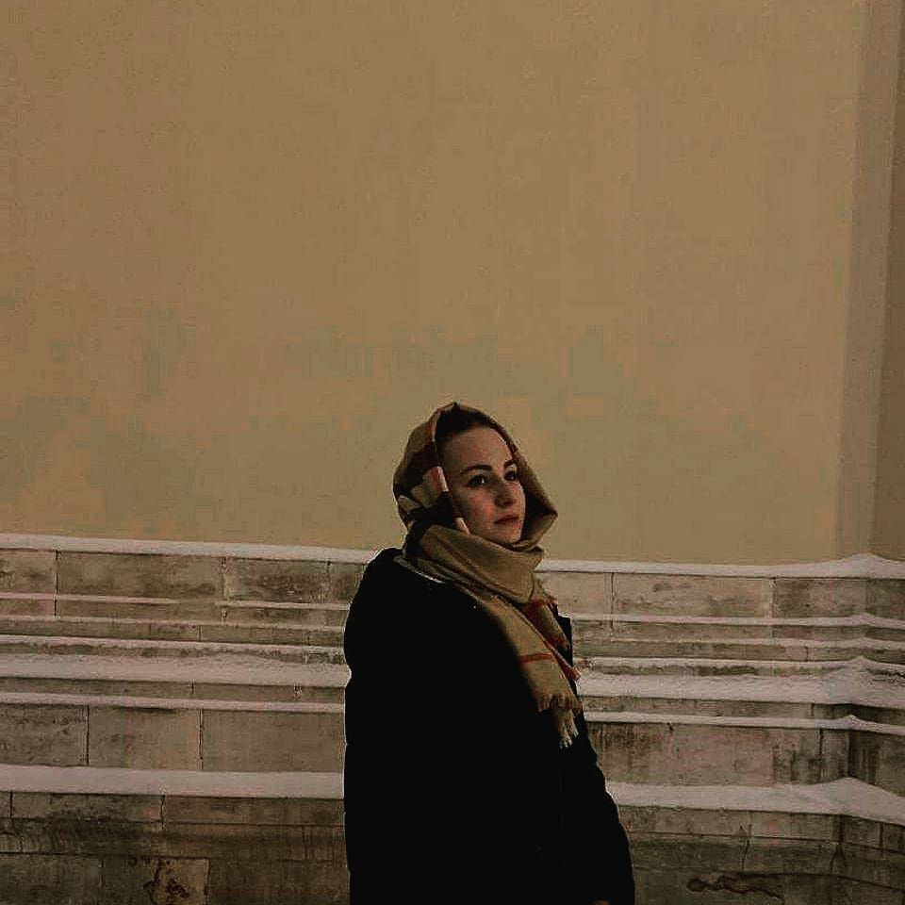
Сазонова Мария Алексеевна
- Секретарь Молодежного парламента 2023-2025 гг.;
- Среднее профессиональное образование - ГБПОУ МО «Физтех-колледж», специальность «Оснащение средствами автоматизации технологических процессов и производств»;
- Студент МГТУ Станкин, специальность «Конструкторско-технологическое обеспечение машиностроительных производств»;
- Волонтёрская деятельность в течение 5 лет;
- Руководитель «Волонтеров Победы» в г.о. Долгопрудный.

Slide 4
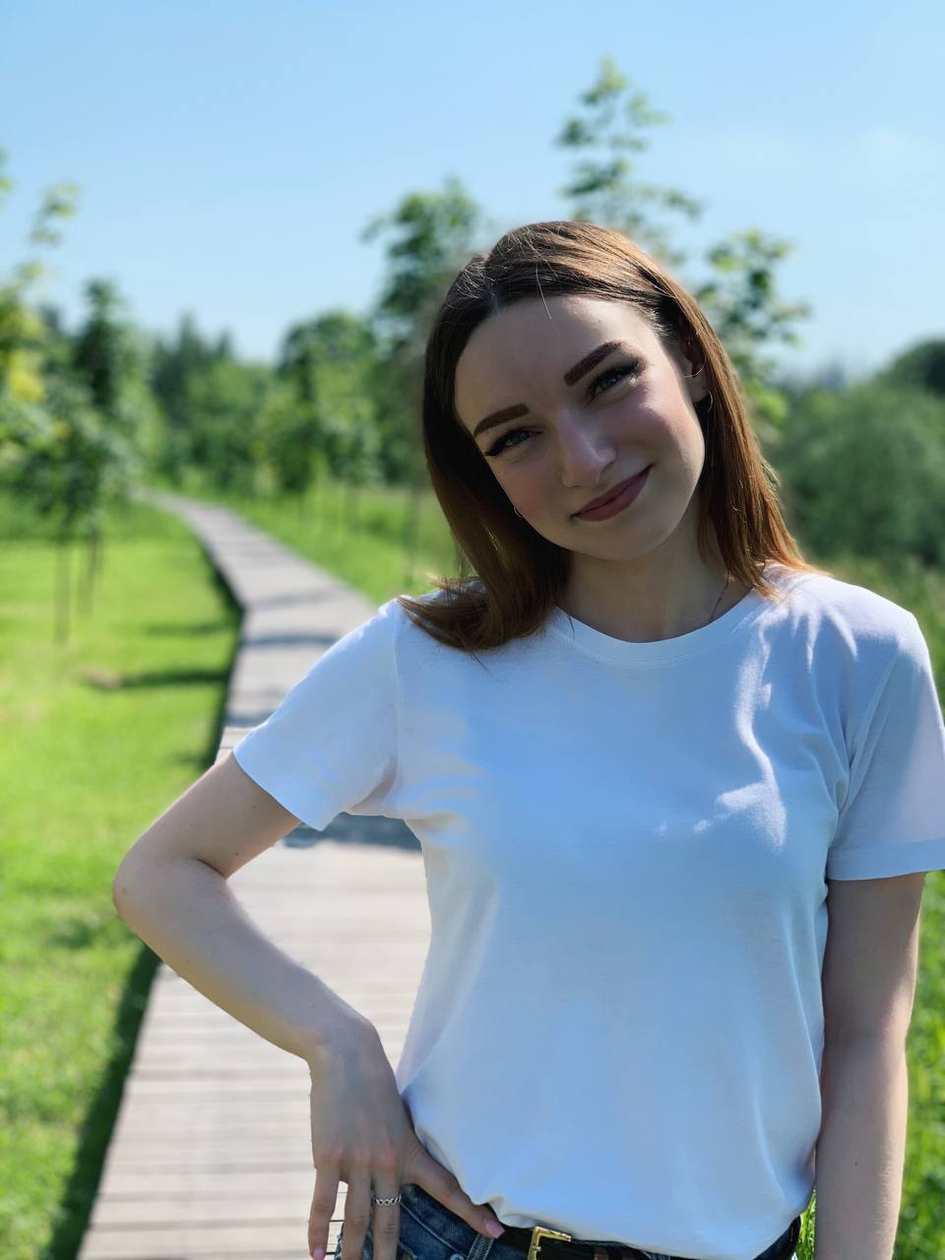
Шмыгина Софья Сергеевна
- Пресс-секретарь Молодежного парламента 2023-2025 гг.;
- Студент Государственного университета управления, специальность «Государственное и муниципальное управление»;
- Старший эксперт отдела социальных коммуникаций и организационной работы Управления делами администрации г.о. Долгопрудный;
- Коренной житель Долгопрудного;
- Куратор проекта «Подмосковье – это мы» в г.о. Долгопрудный на момент проведения Выборов Губернатора Московской области в 2023 году;
- Участник донорских акций «Капля жизни» и «Протяни руку помощи»;
- Ведет активный образ жизни, хобби – спорт и танцы.

Slide 5
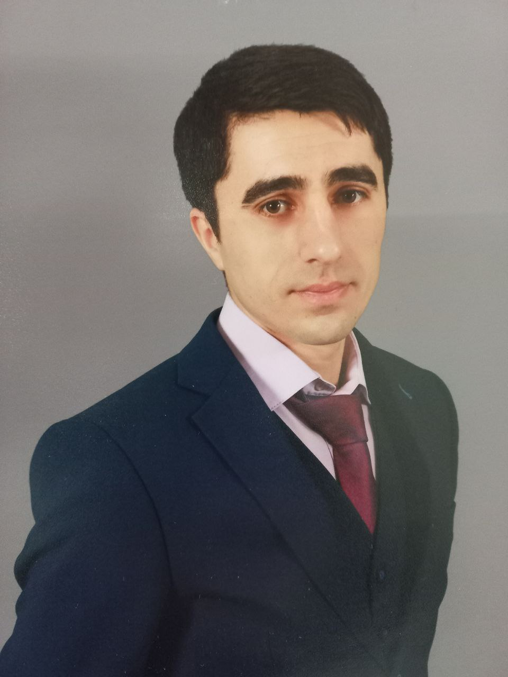
Аскеров Самир Габил оглы
- Член Молодежного парламента 2023-2025 гг.;
- Высшее образование, ЗабГУ, исторический факультет, бакалавриат (2014 г.); высшее образование, ЗабГУ, исторический факультет, магистратура (2017 г.);
- Учитель истории и обществознания МБОУ школы №7 г.о. Долгопрудный, заместитель директора по УВР и методической работе МБОУ школы №7 г.о. Долгопрудный;
- Призёр конкурса «Учитель года- 2022» г.о. Долгопрудный;
- Руководитель школьного музея и школьного медиа-центра;
- Руководитель проекта «1418 дней к Великой Победе»;
- Победитель Забайкальского международного кинофестиваля (2018 г.)
- Член жюри Забайкальского международного кинофестиваля в номинации «Новый взгляд»;
- Призёр чемпионата Забайкальского края по кудо (2016 г.)
- Член Общественного совета г.о. Долгопрудный;
- Хобби: фото-видеосъёмка, написание сценариев к фильмам, занятия в тренажёрном зале, занятия единоборствами (бокс, кикбоксинг).

Slide 6
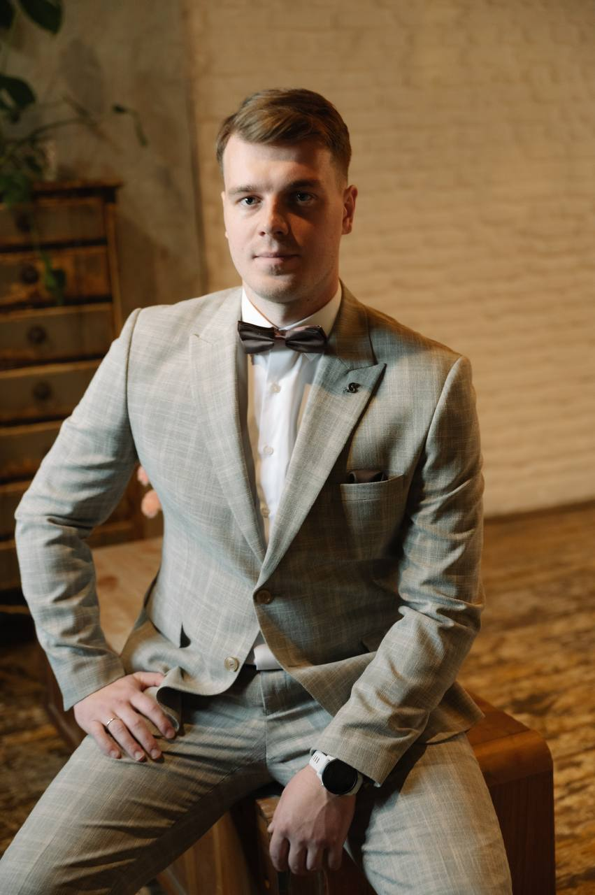
Акимов Роман Романович
- Член Молодежного парламента 2023-2025 гг.;
- Высшее образование, магистратура РЭУ им. Г.В. Плеханова, направление «спортивный менеджмент»;
- Старший инструктор-методист АУ «ФСК - «Салют»;
- Инструктор по спорту любительской хоккейной команды «Салют»;
- Судья и организатор спортивно-массовых мероприятий, соревнований и тестирований ГТО различного уровня;
- Вице-чемпион Фестиваля Ночной хоккейной лиги и чемпионата Студенческой хоккейной лиги России.

Slide 7
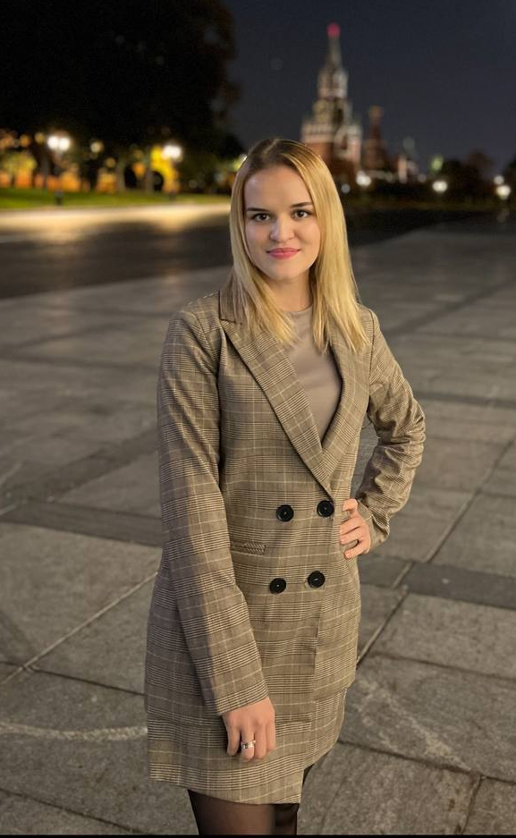
Важенина Анжела Михайловна
- Член Молодежного парламента 2023-2025 гг.;
- Высшее образование, РГАУ-МСХА им. К.А. Тимирязева: бакалавриат, профессиональное обучение «экономика и управление»: магистратура, профессиональное обучение «информатизация профессионального образования»
- Педагог дополнительного образования и заместитель директора по организационно-массовой работе Центра творчества «Московия» г.о. Долгопрудный;
- Опыт общественной деятельности с 2017 года (куратор волонтёрского движения, руководитель местного отделения ВОО «Молодая Гвардия Единой России», куратор 118 округа МО движения «Волонтеры Подмосковья» и акции «Мы рядом»);
- Член штаба местного отделения Юнармии;
- Участник и лауреат премий главы г.о. Долгопрудный и губернатора МО;
- Имеет опыт участия в избирательных кампаниях;
- Хобби: психология, педагогика, керамическое искусство.

Slide 8
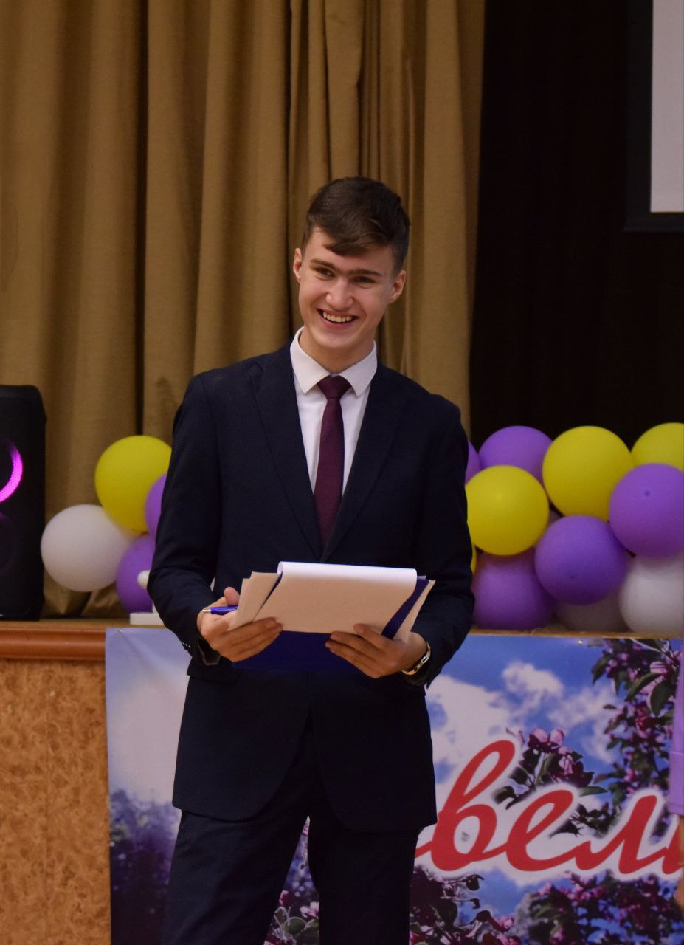
Грисенко Михаил Сергеевич
Член Молодежного парламента 2023-2025 гг.;
Ученик 11 «А» класса МАОУ школы №9;
С 2023 года участник РДДМ, до этого участник РДШ;
С 2022 экскурсовод Звенигородского государственного музея- заповедника;
Выпускник музыкальной школы с красным аттестатом;
Редактор школьного медиа-центра;
Участник ВсОШ, волонтёрских марафонов и программ, образовательных проектов, антинаркотических марафонов;
Участник передач и программ на городском ТВ;
- Ведущий и актер школьных представлений.

Slide 9
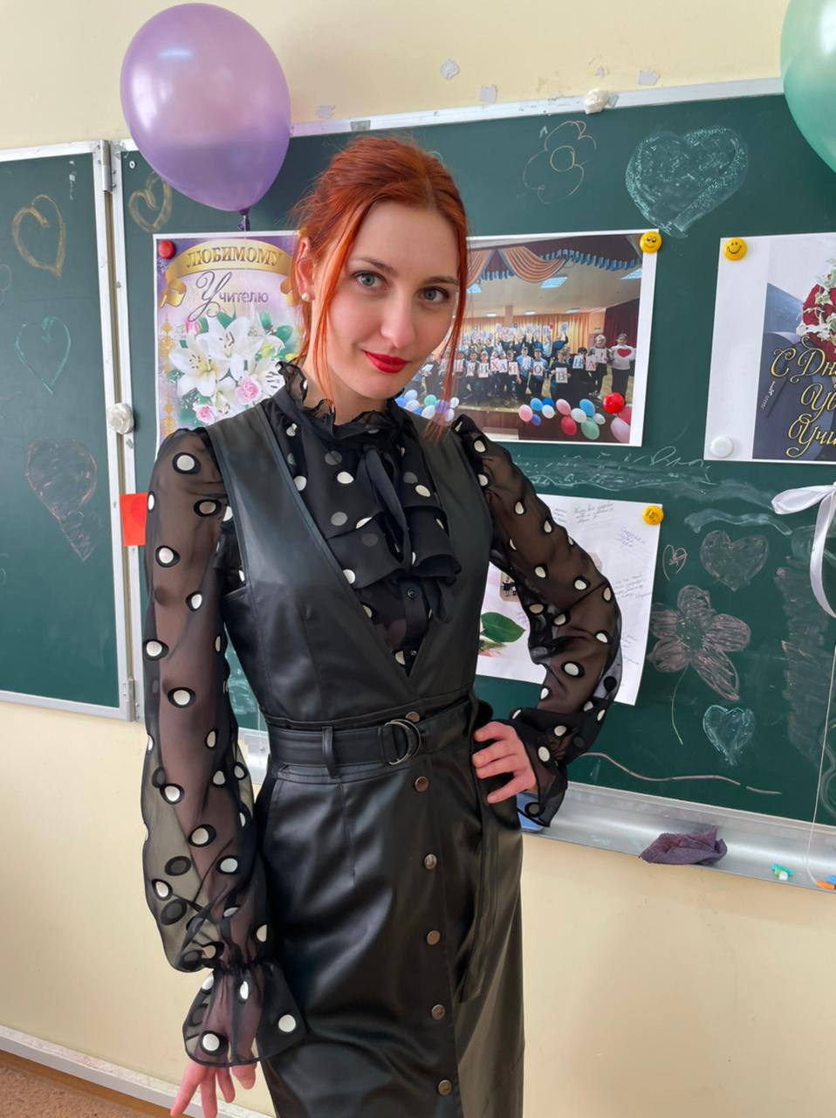
Герасименко Ирина Михайловна
Член Молодежного парламента 2023-2025 гг.;
Учитель начальных классов МАОУ СОШ № 16;
Лауреат регионального конкурса «Современные образовательные технологии» от АСОУ и всероссийского конкурса «учитель-профессионал» г. Москва;
Участница общероссийского общественно-государственного движения РДДМ «Движение Первых» и проекта «Навигаторы детства»
Ведет активный образ жизни

Slide 10
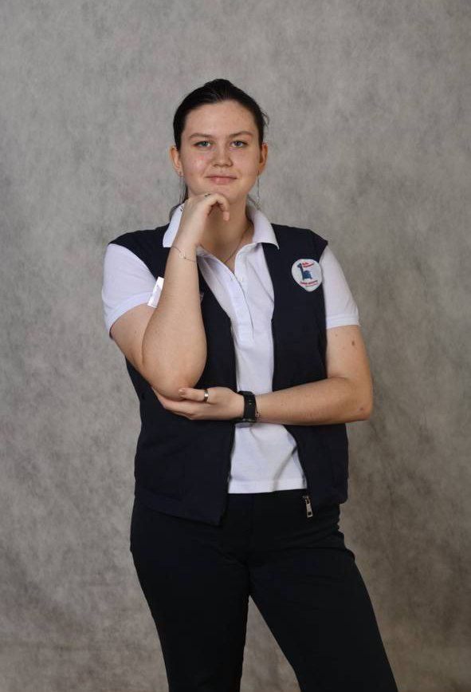
Додунова Анна Дмитриевна
Член Молодежного парламента 2023-2025 гг.;
Ученица МАОУ СОШ № 1 г.о. Долгопрудный;
С 2021 года директор школьного историко-краеведческого музея;
С 2023 года волонтёр и числится в системе РДДМ;
С 2022 года работает в МБУ Благоустройство: в 2022 году работала в группе «озеленение города» , с 2023 года работала в группе «молодёжный патруль».
Занимает активную жизненную позицию

